Slide 1
MFC单文档应用
周艳
西南交通大学电气工程学院

Slide 2
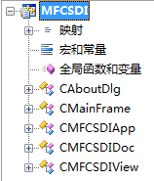
SDI应用程序示例
向导AppWizard生成的单文档应用程序一般包括四个基本类：
  应用程序类
  主框架窗口类
  文档类
  视图类

Slide 3
(1)主框架架窗口类
主框架窗口类名为CMainFrame，它由CWnd的一个子类CFrameWnd派生而来。
CMainFrame类管理主框架窗口，并拥有一些如菜单、工具栏和状态栏等控件，同时，它还扮演转发菜单和工具栏消息的角色。

Slide 4
(2)文档类
MFCSDI应用程序的文档类名为CMFCSDIDoc，从MFC的CDocument类派生而来。
文档类的主要作用是保存应用程序的数据，并提供磁盘文件操作。
用户需要修改文档类，增加成员变量以存储应用程序的数据、增加成员函数以获得和修改数据。
(3)视图类
MFCSDI应用程序的视图类名为CMFCSDIView。
视图类主要管理视图窗口，负责用户数据的输入和数据的输出显示。

Slide 5
视图、文档、框架窗口
视图负责显示和编辑文档数据。对数据的编辑要依靠鼠标与键盘操作才能完成，这些消息都由视图类接收后进行处理或通知文档类，如收到窗口刷新消息时调用视图类的成员函数OnDraw()显示文档内容。
文档负责数据的读写操作。数据通常被保存在文档类的成员变量中，文档类通过一个称为串行化的成员函数Serialize()将成员变量的数据保存到磁盘文件中。
框架窗口就是通常所说的Windows主窗口，视图是一个没有边框的窗口，必须依存在一个框架窗口内。

Slide 6
文档/视图结构的工作机制
视图通过GetDocument成员函数获得指向相关联的文档对象的指针
通过该指针调用文档类的成员函数从文档中读取数据
用户通过与视图的交互查看数据并对数据进行修改
视图把数据显示于计算机屏幕上
视图通过相关联的文档类的成员函数将经过修改的数据传递给文档对象
文档对象获得修改过的数据之后，对其进行必要的修改，最后保存到永久介质(如磁盘文件)中
Notes:
文档类还可处理来自如菜单、工具栏按钮和加速键的WM_COMMAND消息
除WM_COMMAND外，文档不能处理其它的Windows消息
视图在文档和用户之间起中介作用
视图可以直接或间接的访问文档类中的成员变量，它从文档类中(而不是从存储介质
中)将文档中的数据取出来，然后在屏幕上显示文档的数据

Slide 7
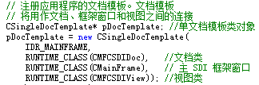
SDI程序只有一个视图。因此，对应一个文档。
SDI程序中框架窗口、文档和视图的创建是在应用程序对象的InitInstance()成员函数中通过文档模板类完成的：
  MFCSDI.CPP主应用程序中会创建单文档模板

Slide 8
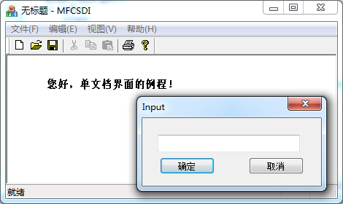
SDI编程实例
【例】在主窗口显示文本“您好, 单文档界面的例程!”。单击“改变显示文本”菜单项，可弹出一个对话框，通过此对话框可改变主窗口中的显示文本内容。

Slide 9
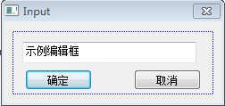
(1) 添加对话框资源
添加对话框资源，并生成对话框类CInputDlg
(2)为对话框编辑框添加成员变量
为对话框中的编辑框添加CString类型的成员变量m_input，用以存放要修改的字符串。

Slide 10
(3)文档变量初始化
为文档类添加CString成员变量m_str，并在CMFCSDIDoc.cpp的OnNewDocument函数加入代码：
BOOL CMFCSDIDoc::OnNewDocument()
{
if (!CDocument::OnNewDocument())
return FALSE;
m_str="您好，单文档例程!";//初始化成员变量
}

Slide 11
(4) 视图的输出
调用GetDocument()得到文档类的指针，将文档对象成员变量复制到字符串str中，调用TextOut()将其显示到视图中。
void CMFCSDIView::OnDraw(CDC* pDC)
{ CMFCSDIDoc* pDoc = GetDocument();
......
CRect rectClient;
GetClientRect(rectClient); // 获取当前客户区的指针
CSize sizeClient=rectClient.Size();// 获取当前客户区的大小
CString str=pDoc->m_str; // 从文件中读取数据
pDC->TextOut(sizeClient.cx/5,sizeClient.cy/5,str);
}

Slide 12
OnDraw ()：MFC中函数对应用程序窗口的客户区进行绘图的所有代码都写在这个函数中
TextOut（int x,int y,CString& str）
  参数x为文本显示在应用程序窗口用户区的水平位置，以像素为单位；
  参数y为文本显示在应用程序窗口用户区的垂直位置，以像素为单位；
  str为要显示的字符串，是CString类的对象

Slide 13
CRect类是对Windows结构RECT的封装。结构RECT表示一个矩形，定义：
Typedef struct tagRECT
{ LONG left; //矩形左上角顶点的横坐标
LONG top; //矩形左上角顶点的纵坐标
LONG right; //矩形右下角顶点的横坐标
LONG bottom; //矩形右下角顶点的纵坐标
}RECT;

Slide 14
CSize类是对Ｗindows结构SIZE的封装，结构SIZE表示一个矩形的长度和宽度，定义：
typedef struct tagSIZE
{ int cx; //矩形的长度
int cy; //矩形的宽度。
}SIZE;

Slide 15
(5) 改变显示文本
添加菜单项“改变显示文本” (ID_EDIT_CHANGETEXT )。单击此菜单项可弹出对话框，通过对话框输入的内容改变视图的显示文本。右键菜单项“添加事件处理程序”（注意选择基类为“CMFCSDIDoc”）。
void CMFCSDIDoc::OnEditChangetext()
{ CInputDlg inputDlg;//创建CInputDlg类的对象inputDlg
if(inputDlg.DoModal()==IDOK) //显示对话框
{
m_str=inputDlg.m_input; //获取输入的字符串
UpdateAllViews(NULL); //更新视图
}
}

Slide 16
UpdateAllViews()：文档被修改后调用此函数，把文档被修改的信息通知给每个视图。
为在CMFCSDIDoc.cpp类中定义对话框类CInputDlg对象，在MFCSDIDoc.cpp文件中加入：
#include "InputDlg.h" //加入头文件
还可以在视图中设置输出文本的颜色、背景等信息。如在CMFCSDIView::OnDraw中加入：
pDC->SetTextColor(RGB(255,0,0));
pDC->SetBkColor(RGB(0,255,0));

Slide 17
消息处理机制
Windows通过消息名访问消息，但不同类型的消息由应用程序的不同部分进行处理。MFC中的消息分为：
Windows消息
控件通知消息
定时消息
命令消息

Slide 18
窗口消息（Windows message）
通常指以WM开头的消息，但WM_COMMAND除外。
键盘消息和鼠标消息都属于Windows消息，Windows消息由窗口和视图进行处理。
Windows消息通常带有若干个参数传递给消息处理函数。

Slide 19
鼠标消息及其处理
例：在视图区点击鼠标左键, 输出鼠标点击处位置的坐标
设计步骤:
1、为视图类添加一个CPoint类型的成员变量m_pt
2、为单击鼠标左键消息添加消息处理函数
3、在OnDraw函数中添加相应的代码

Slide 20
void CMFCSDIView::OnLButtonDown(UINT nFlags, CPoint point)
{ m_pt=point;
Invalidate();
}
void CMFCSDIView::OnDraw(CDC* pDC)
{ CString str2;
str2.Format(_T("鼠标位置[%d,%d]"),m_pt.x,m_pt.y);
pDC->TextOut(0,0,str2);
}

Slide 21
Cpoint类是对Windows结构POINT的封装，结构POINT表示一个屏幕上的二维点，定义：
typedef struct tagPOINT
{ LONG x; //点的横坐标
LONG y; //点的纵坐标
}POINT;

Slide 22
Invalidate()函数
该函数的作用是使原来的客户区失效 ，此时客户区需要重绘, 会再次调用OnDraw()
简单地说就是刷新视图。
字符串类CString
  Cstring类是MFC对字符串的封装,，它包含一个可变长的字符序列，提供了很多串操作。
  字符串格式化函数是CString::Format，它根据格式控制字符串和变量来格式化一个串。

Slide 23
键盘消息及其处理
void CMFCSDIView::OnKeyDown(UINT nChar, UINT nRepCnt, UINT nFlags)
{ CClientDC dc(this);
if (nChar == VK_CAPITAL)
dc.TextOut(100, 50, _T("Cap Lock键按下!"));
if (nChar == VK_CONTROL)
dc.TextOut(100, 100, _T("CTRL键按下!"));
if (nChar == 13)
dc.TextOut(100, 150, _T("ENTER键被按下!"));
}
CClientDC是CDC的衍生类，产生对应于Windows客户区的对象

Slide 24
控件通知消息
当控件状态改变时，控件向其父窗口发送的消息。
MFC对控件通知消息的传递方式与其他以WM开头的Windows消息一样，但BN_CLICKED例外，该消息的传递方式与命令消息的传递机制相同。
对于Windows消息和控件通知消息，MFC将消息传递给相应的窗口处理。
Notes:
控件的通知消息（Control notifications）。当控件状态改变时，控件就会向其父窗口发送WM_COMMAND通知消息。应用程序框架处理控件消息的方法和窗口消息相同，但按钮的BN_CLICKED通知消息除外，它的处理方法与命令消息相同。

Slide 25
命令消息
命令消息主要包括由用户交互对象（菜单、工具栏按钮、快捷键等）发送的WM_COMMAND通知消息。
WM_COMMAND消息的消息映射宏为OnCommand()。所有命令消息都包含有一个相同类型的参数，即该命令消息需要操作的资源ID值，由ID值映射消息处理函数。

Slide 26
定时消息
当需要应用程序每隔一个指定的时间间隔便执行某一特定操作时，就需要使用定时消息WM_TIMER。
在进行定时操作时，用户需要调用SetTimer函数创建一个定时器，并设置定时器的事件标志nIDEvent及时间间隔nElapse，然后编写消息WM_TIMER的消息处理函数OnTimer()，实现定时操作。
Notes:
定时任务执行完后，将控制权交回程序，程序可以进行其他的操作。

Slide 27
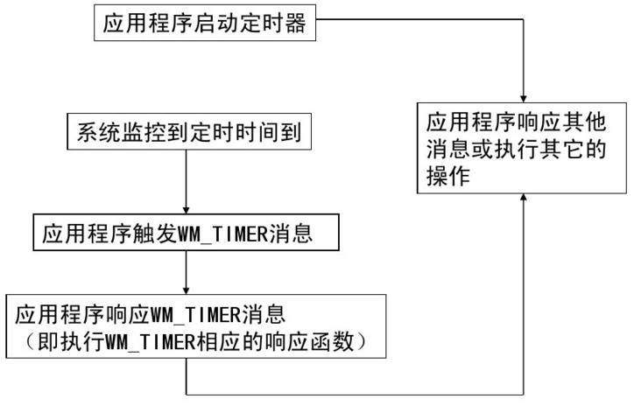
WM_TIMER方式定时的工作原理

Slide 28
MFC中和定时器相关的有三个函数：
1.设置定时器(定义一个定时器的属性)：
SetTimer( UINT nIDEvent, UINT nElapse, void (CALLBACK EXPORT* lpfnTimer)(HWND,UINT,UINT,DWORD));
nIDEvent：定时器ID，确定是哪个定时器发送的消息。
nElapse： 以毫秒为单位的定时时间间隔。
lpfnTimer：指向定时事件到达时调用的函数指针，若为NULL，则调用OnTimer().

Slide 29


2.定时器响应(响应系统定义WM_TIMER消息)：
OnTimer( UINT nIDEvent );
3.释放定时器：
KillTimer( int nIDEvent );

Slide 30
定时器例子
1、在resource.h中定义两个定时器的ID
#define TIMER1 1
#define TIMER2 2
2、在CMainFrame的OnCreate函数中定义两个定时器的属性
SetTimer(TIMER1,5000,0);
SetTimer(TIMER2,8000,0);

Slide 31
3、类视图中查看CMainFrame属性，在消息中找到WM_TIMER, 添加响应函数OnTimer()，加入：
void CMainFrame::OnTimer(UINT_PTR nIDEvent)
{ switch(nIDEvent)
{
case TIMER1:
{
AfxMessageBox(_T("定时器1!"));break;
}
case TIMER2:
{
AfxMessageBox(_T("定时器2!"));break;
}
default:break;
}
CFrameWnd::OnTimer(nIDEvent);
}
nIDEvent表示定时器的序号，不同的定时器通过nIDEvent来标识区别

Slide 32
4、在CMainFrame的析构函数中添加释放定时器函数。
CMainFrame::~CMainFrame()
{
KillTimer(TIMER1);
KillTimer(TIMER2);
}

Slide 33
消息映射机制
消息映射是指将消息与处理函数相联系，即当系统产生一条消息时，它能找到处理该消息的函数
MFC的三个常见消息映射宏
消息映射宏 | 功 能
DECLARE_MESSAGE_MAP | 在头文件声明源文件中所含有的消息映射
BEGIN_MESSAGE_MAP | 标记源文件消息映射的开始
END_MESSAGE_MAP | 标记源文件消息映射的结束
查看示例中的消息宏位置

